Slide 1
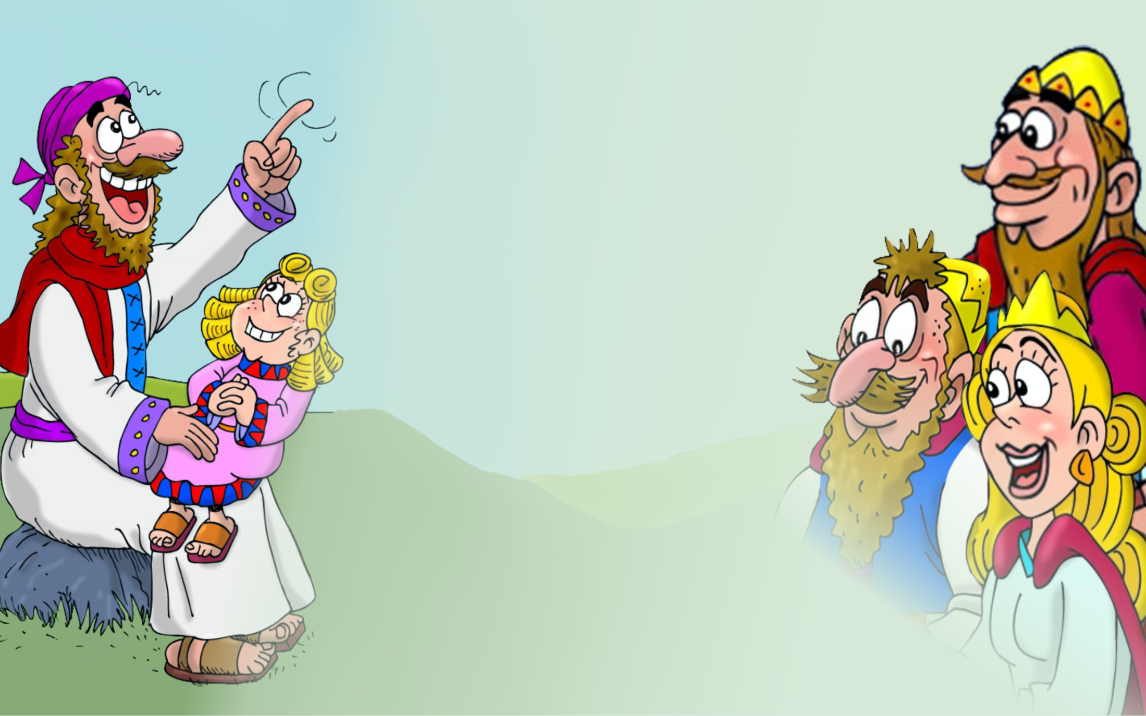


Slide 2
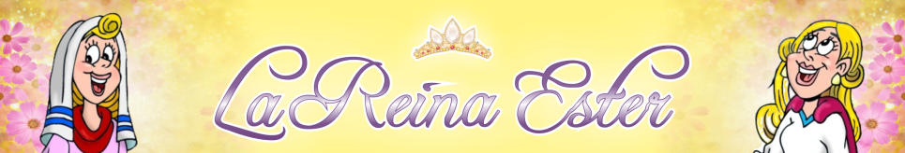


Ester, la huérfana favorecida
Ester, la huérfana
favorecida
©2015 hermanamargarita.com

Slide 3
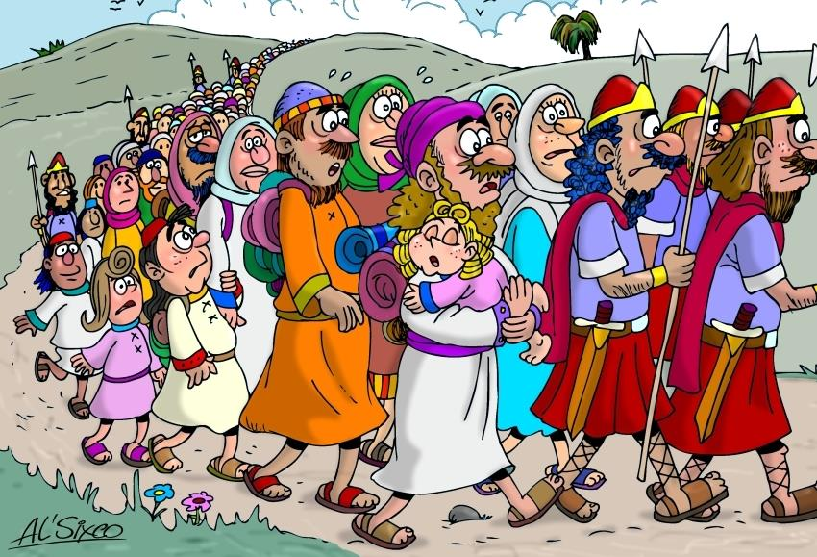
LOS CAUTIVOS DEL REY DE BABILONIA

Slide 4
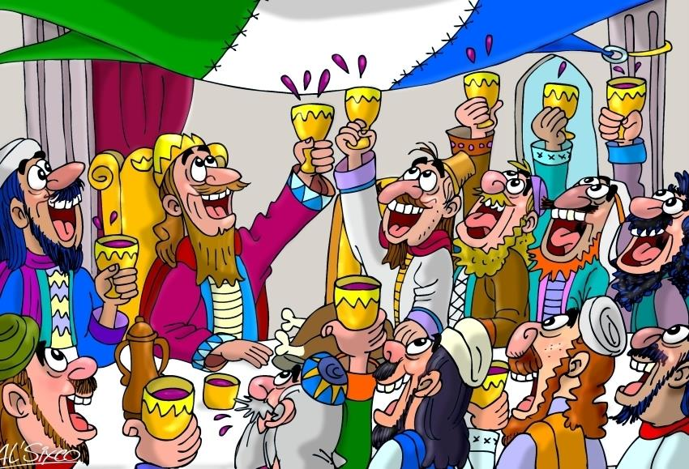
EL BANQUETE DEL REY ASUERO

Slide 5
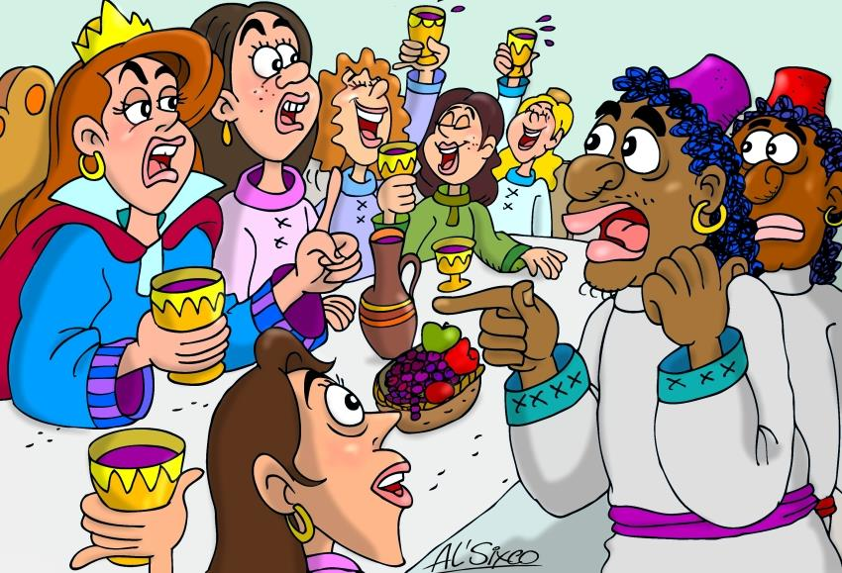
VASTI NO ACUDE AL BANQUETE

Slide 6
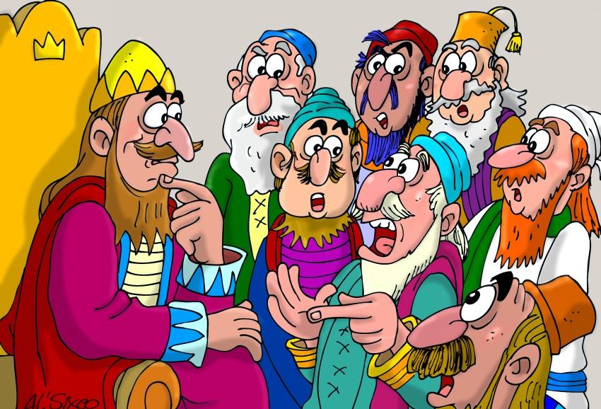
EL REY RECIBE CONSEJO DE LOS SABIOS

Slide 7
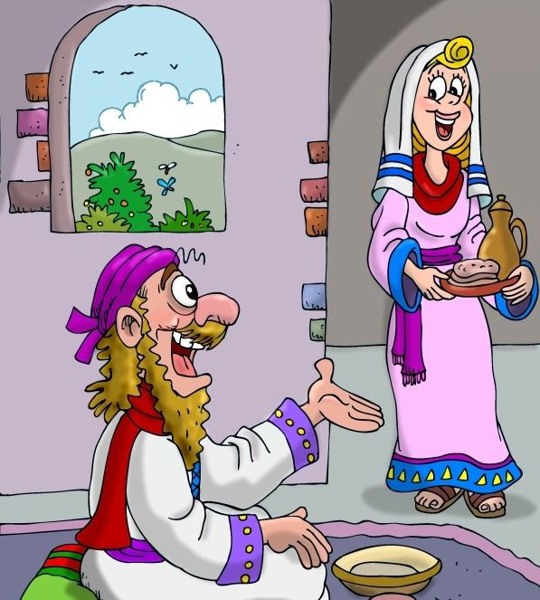
MARDOQUEO
PADRE ADOPTIVO
DE
ESTER

Slide 8
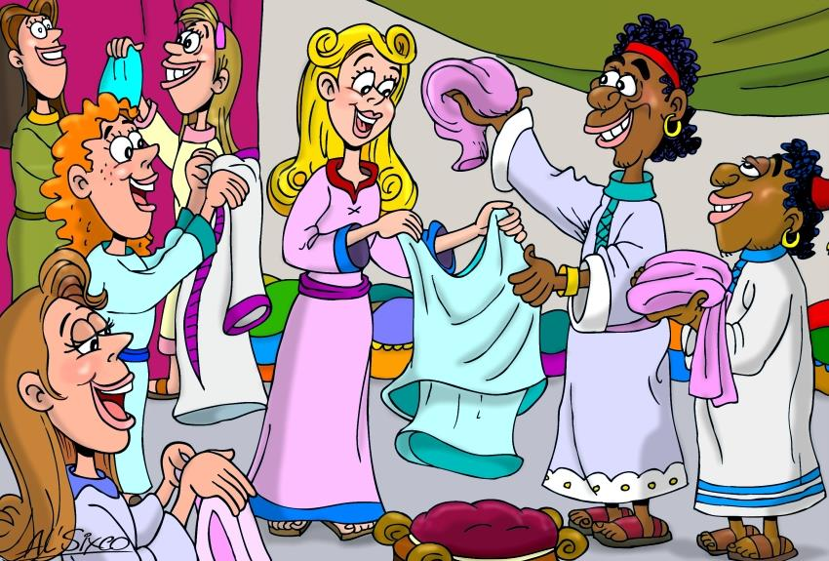
ESTER SE PREPARA PARA EL CONCURSO

Slide 9
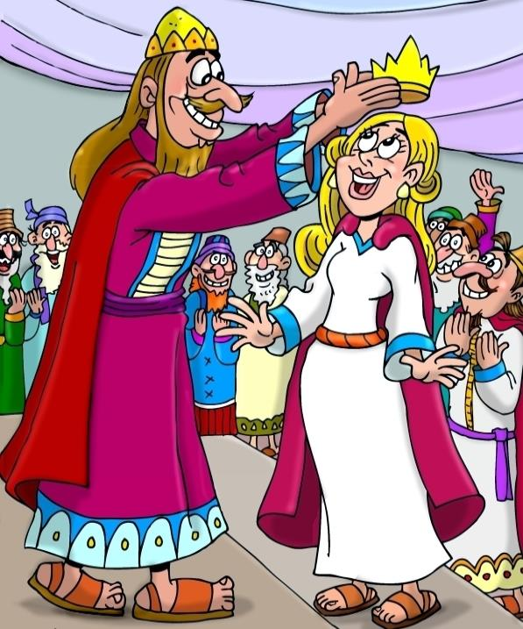
ESTER
CORONADA
POR EL
REY ASUERO

Slide 10

^{Porque tú, Señor,}
^{bendices a los justos;}
^{cual escudo los rodeas con}
^{tu buena voluntad.}
^{Salmo 5:12}
^{Porque tú, Señor,}
^{bendices a los justos;}
^{cual escudo los rodeas con}
^{tu buena voluntad.}
^{Salmo 5:12}

